Slide 1
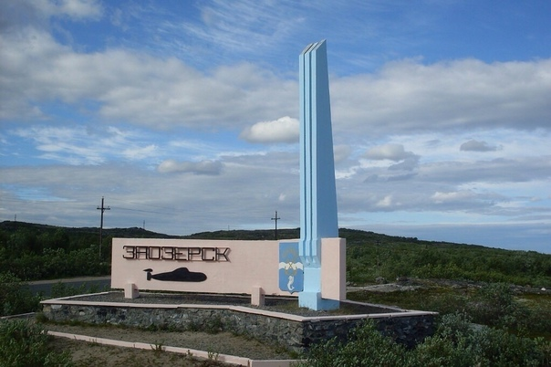
Муниципальное образование городской округ ЗАТО город Заозерск

Slide 2
Географическое положение: город Заозерск расположился на берегу губы Западная Лица в Мотовском заливе Баренцева моря.

Slide 3
В состав ЗАТО Заозерска входят следующие военные городки: губа Нерпичья, губа Лопаткина, губа Малая Лопатка, губа Андреева.

Slide 4
Флаг ЗАТО города Заозерска
Флаг – установлен Уставом ЗАТО г.Заозерска (Решение Совета депутатов ЗАТО г.Заозерска от 21.09.2005 г.
№ 82-1411), зарегистрирован в Геральдическом Совете при Президенте РФ за №1995.
Символика: Два скрещенных золотых якоря символизируют приморский город-порт. Волнистая линия, разделяющая щит, символизирует море. Северное сияние и два скрещенных якоря – символы Севера и города – порта. Морской конек – символизирует подводные силы Северного флота.

Slide 5
Герб ЗАТО города Заозерска
Герб – установлен Уставом ЗАТО г.Заозерска (Решение Совета депутатов ЗАТО г.Заозерска от 28.05.2001 г.№ 134-679), зарегистрирован в Геральдическом Совете при Президенте РФ за № 1903; Описание герба: Синее поле щита пересечено по горизонтали белой волнистой линией. На линии – два скрещенных золотых якоря. Под ними изображение морского конька. Символика: Два скрещенных золотых якоря символизируют приморский город-порт. Волнистая линия, разделяющая щит, символизирует море. Северное сияние и два скрещенных якоря – символы Севера и города – порта. Морской конек – символизирует подводные силы Северного флота. В целом герб символизирует город-базу подводных сил на Севере.

Slide 6
Из истории Заозерска
Город Заозерск расположился на берегу губы Западная Лица в Мотовском заливе Баренцева моря. Места эти были известны русским промысловикам-поморам уже в XV веке. Они охотились здесь на нерп, которые устраивали свои лежбища на берегах Мотовского залива, не опасаясь соседства людей: на протяжении столетий места эти были необитаемые.
С 1833 года в устье реки Западная Лица было саамское поселение с одноимённым названием.

Slide 7
Из истории Заозерска
В 1957 году здесь начались первые изыскательные работы. 30 апреля 1957 года на пустынный берег губы Малая Лопаткина, окруженный неприступными мрачными скалами, высадился небольшой отряд военных строителей.В 1958 году был разработан генеральный план застройки поселка, где должны были жить строители и военные моряки. 14 сентября 1958 года здесь началось строительство.

Slide 8
Памятник военным строителям
Памятник военным строителям был создан в 1963 году и долгое время размещался в базе Большая Лопаткина, а в город был перенесён в июле 1976 года. гарнизоне.
Памятник защитникам Заполярья 1941 – 1944
Памятник установлен воинам 12-й, 63-й, 254-й бригад, 125-го и 126-го полков морской пехоты Северного флота ВМФ СССР, защищавшим Заполярье в годы Великой Отечественной войны 1941-1944 годы.

Slide 9
Памятник «Пушка»
85 –миллиметровая корабельная артиллеристская установка была установлена в 70-х года прошлого века в память о подвиге защитников Заполярья.
Памятный знак «35 лет победы»
Памятный знак открыт в мае 1980 года в честь 35-ой годовщины разгрома фашистской Германии по устному приказанию начальника гарнизона.

Slide 10
Мемориальный комплекс воинам-защитникам Советского Заполярья в годы ВОВ
Мемориал открыт к 40-летию Победы в 1985 году. Мемориал - это большое братское захоронение.
Мемориальный комплекс подводникам экипажа АПЛ «Комсомолец», погибшим при исполнении воинского долга 7 апреля 1992 года.
Это главный памятник Заозёрска. На вершине сопки над гранитными плитами с увековеченными именами погибших подводников возведён христианский крест из природного камня.

Slide 11
Храм Святителя Николая
Храм Святителя Николая, небесного покровителя всех мореплавателей и путешественников, возведён на Свято-Никольской площади – единственной в городе.
Архитектурный комплекс «Аллея героев»
Открытие «Аллеи Героев» состоялось 29 сентября 2018 года, на тот момент в Заозёрске было 49 Героев Советского Союза и России.

Slide 12
